Slide 1
Речь на кончиках пальцев
(семинар-практикум
для родителей)
Учитель-логопед МБДОУ
«Детский сад №14 «Умка»
Палехова В.В.

Slide 4
На развитие мелкой моторики рук благоприятное воздействие оказывают игры с предметами: мозаика, пирамидки, застёгивание и расстегивание пуговиц, шнуровка, застёгивание молний, наборы шаров для нанизывания их на стержень; игры с карандашами, работа с тестом, для развития движений хорошим средством является “Пальчиковый театр”. Малышам интересно раскручивать и закручивать крышки, разбирать предметы на части и собирать их снова. Во время игр моя задача состоит в том, чтобы организовать общение ребенка с кем-либо в процессе игровой деятельности, обогащая словарь детей.

Slide 5
По мнению известного педагога Марии Монтессори: «Таланты детей находятся на кончиках их пальцев». Исследования современных физиологов показывают, что имеется тесная связь больших полушарий мозга с нервными окончаниями, заложенными в подушечках пальцев и в кистях рук: утомление мышц рук вызывает торможение центральной нервной системы и наоборот. Можно влиять на рецепторы кистей рук и пальцев, механически раздражая их и вызывая ощущение тепла с помощью массажа.
Как писал физиолог И.П. Павлов, «руки учат голову, затем поумневшая голова учит руки, а умелые руки снова способствуют развитию мозга».

Slide 6
Для начала разогреем наши ручки
Игра «Ручки греем» (упражнение выполняется по внешней стороне ладони).
- Очень холодно зимой,
Мерзнут ручки: ой, ой, ой!
Надо ручки нам погреть,
Посильнее растереть.
«Добываем огонь» - энергично растираем ладони друг о друга, чтобы стало горячо.
- Добываем мы огонь,
Взяли палочку в ладонь.
Сильно палочку покрутим –
И огонь себе добудем.
«Стряпаем» - имитируем скатывание колобков, по 4 раза влево и вправо.
- Раскатаем колобок,
Колобок – румяный бок.
Будем сильно тесто мять,
Будем маме помогать.
Растирание пальцев – руку сжать в кулак, затем резко разжать – 5 раз.
- Крепко пальчики сожмем,
После резко разожмем.

Slide 7
Пальчиковая гимнастика решает множество задач в развитии ребенка:
• развивает навыки мелкой моторики;
• способствует развитию речи;
• активизирует работу головного мозга;
• развивает образное мышление, память, внимание, воображение и снимает тревожность.
«Этот пальчик»
Этот пальчик хочет спать, (загибание пальцев, начиная с мизинца)
Этот пальчик - прыг в кровать,
Этот пальчик прикорнул,
Этот пальчик уж уснул,
Этот пальчик – спит давно. (Большой палец уже загнут)
Тише, тише не шумите,
Наши пальцы не будите.
Встали пальчики! Ура!
В детский сад идти пора! (Растопырить пальцы и пошевелить ими)
«Две сороконожки»
Две сороконожки бежали по дорожке (две ладошки рядом шевелят пальцами).
Бежали – бежали,
Друг друга повстречали (две ладошки замерли).
Так друг друга обнимали,
Так друг друга обнимали, (пальцы левой и правой рук обнимают друг друга в замке)
Что мы их едва разняли (руки в замке рассоединяются).

Slide 9
Карандаш бежит вперед А потом наоборот, эй ребята не зевайте,
Карандашик не роняйте!
Лесенка
Мы по лесенке зайдем
В наш красивый прочный дом.
Научился два ореха
Между пальцами катать.
Это в школе мне поможет буквы ровные писать
Прокачу я свой орех
по ладоням снизу вверх
А потом обратно
Чтоб стало мне приятно.

Slide 10
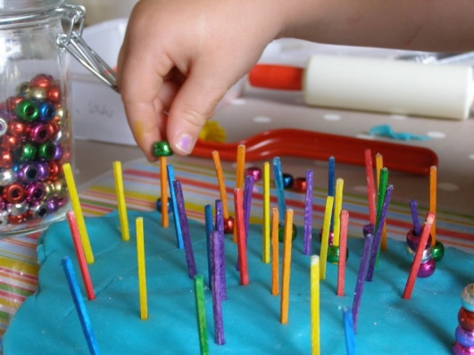
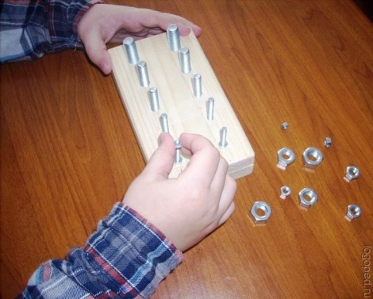
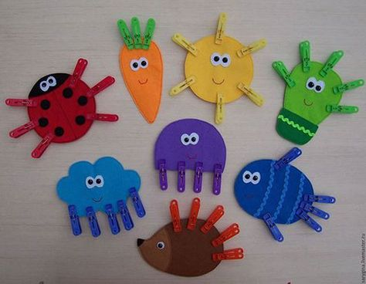
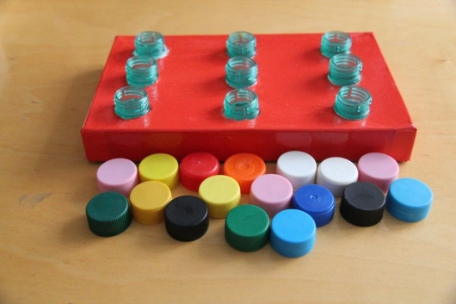
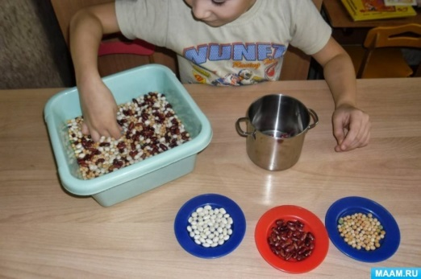
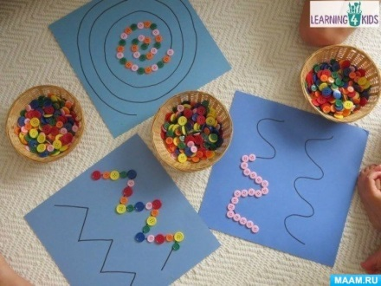
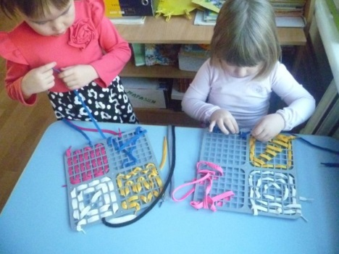
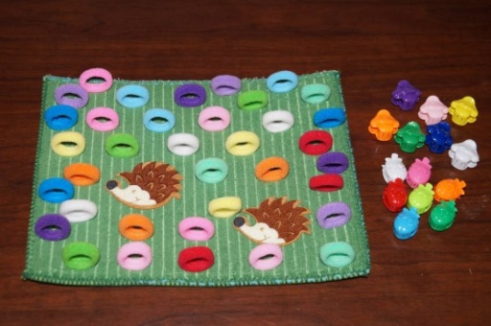
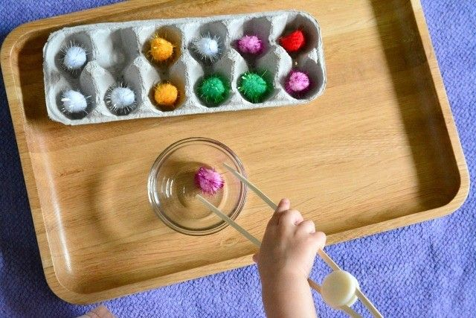
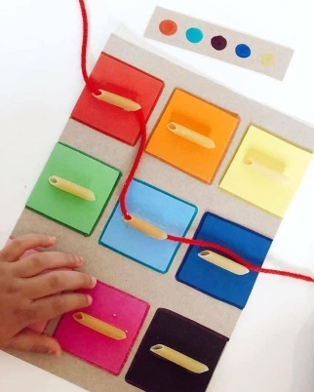
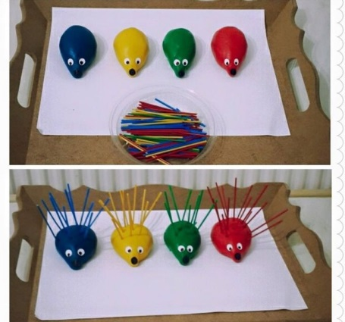
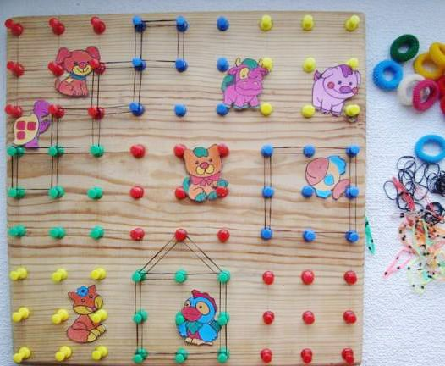
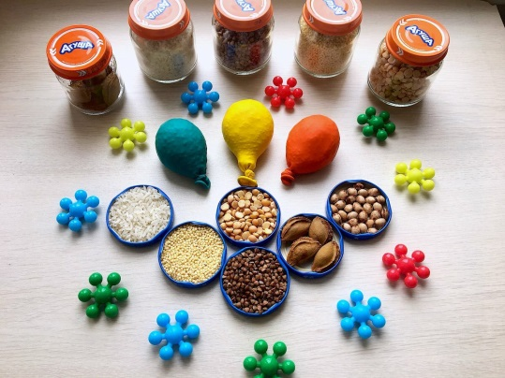
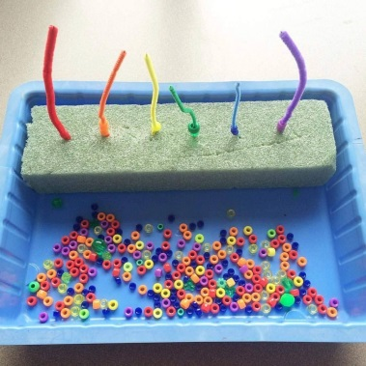
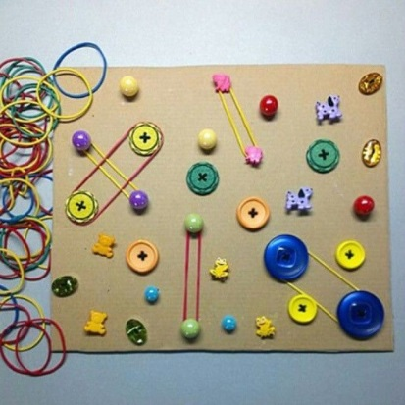

Slide 11
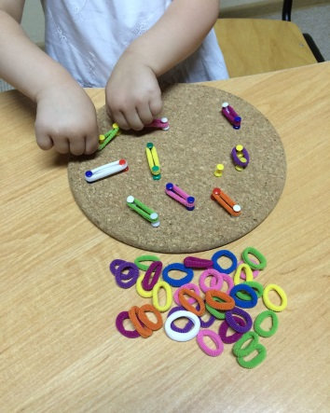
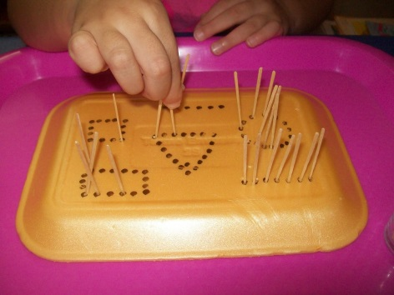
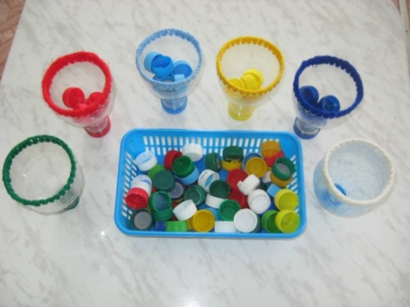
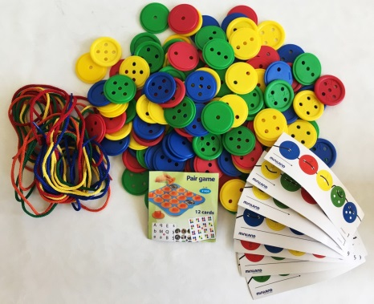
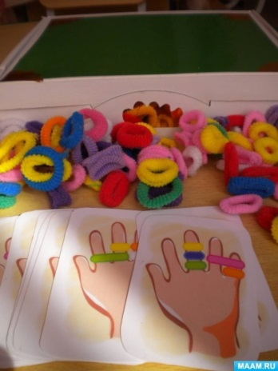
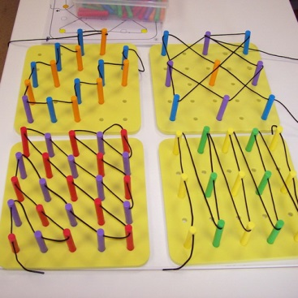
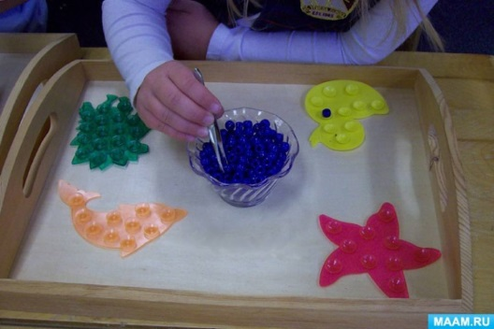
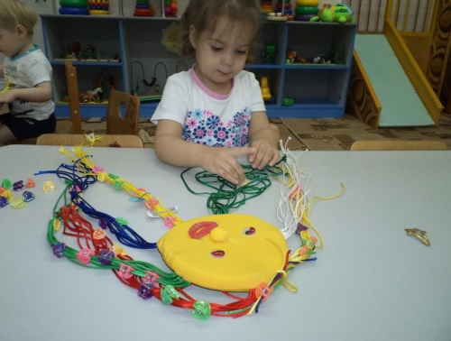
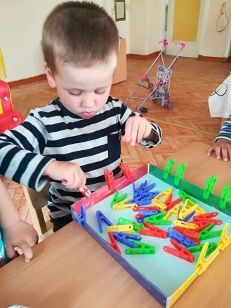
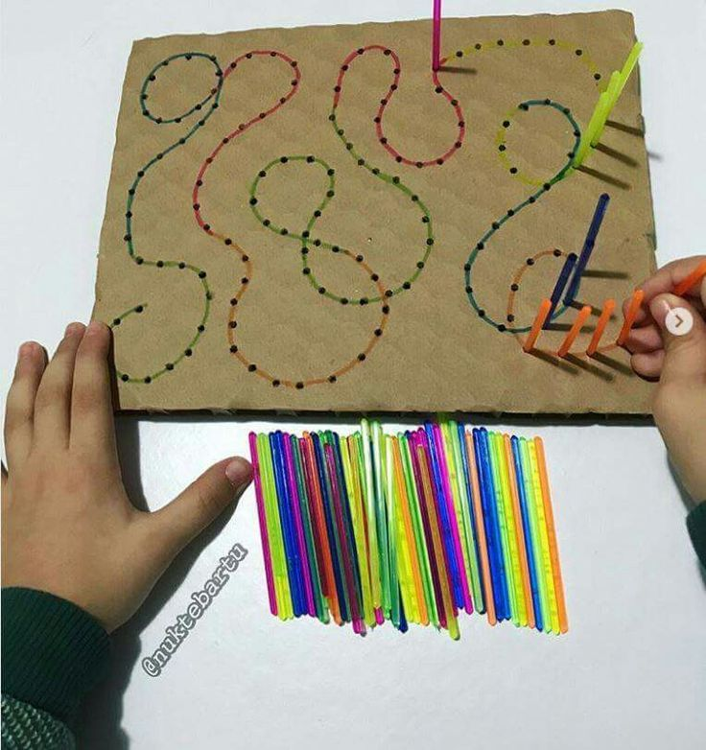
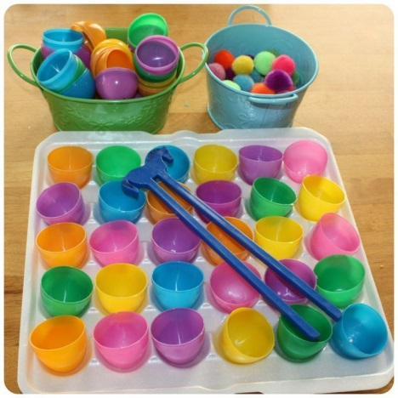
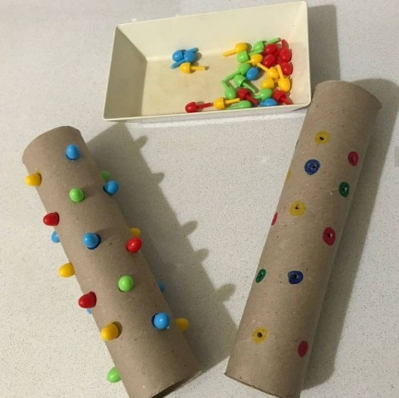

Slide 12
Чем лучше развиты пальчики, тем лучше развита речь. Если движение пальцев рук соответствует возрасту, то и речевое развитие находится в пределах нормы; если движение пальцев отстает, то задерживается и речевое развитие. Речь совершенствуется под влиянием импульсов от рук, точнее, от пальцев. Поэтому, если Вы хотите, чтобы ребенок хорошо говорил, развивайте его ручки!

Slide 13
Интернет – ресурсы:
Девочка с книгой и котом:
http://img1.liveinternet.ru/images/attach/c/10/109/355/109355719_1.jpg
Картинка для создания фона:
http://www.hqoboi.com/img/nature/field-photo-141.jpg
Шаблон сделан в программе Adobe Photoshop

Slide 14
Спасибо за внимание!

